Slide 1

Comment la gestion des produits peut vous aider à prendre d’excellentes décisions
Chanel Fournier
Gestionnaire principale de produit

Slide 2
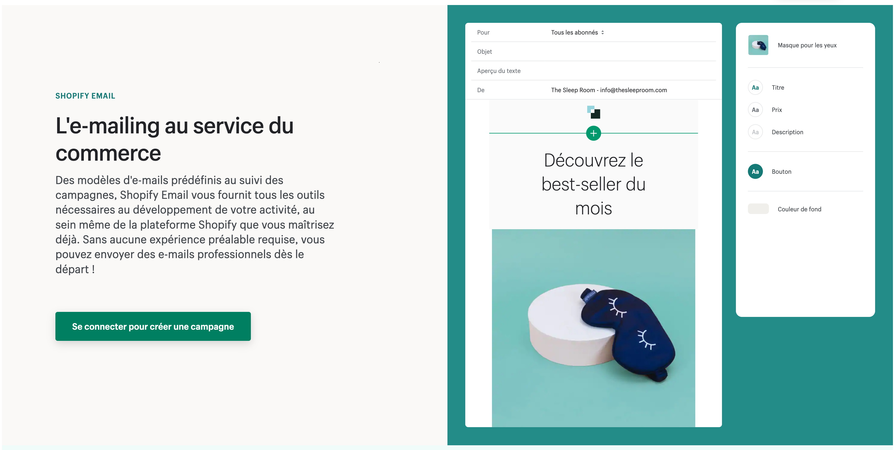
Lancement du courriel Shopify auprès de plus de 1 million d’utilisateurs en avril 2020, 3 mois avant et durant la pandémie de COVID.

Slide 3
Principes du produit

Slide 4
Prospérer par le changement

Slide 5
Prospérer par le changement
Le changement est imminent
Le changement est difficile, le changement est inévitable et le changement est constant. Il peut être synonyme de volatilité, de hasard, de désordre et de stress.
Cet environnement peut être accablant. Des termes comme « syndrome de l’imposteur » peuvent ressortir. C’est normal. Le changement est difficile.
Mais si nous voulons croître, nous devons voir et apprécier les avantages du changement et apprendre à nous épanouir dans un environnement en constante évolution. C’est ainsi que nous verrons que les avantages du changement sont supérieurs aux risques de certitude.
Les personnes qui fonctionnent sous l’hypothèse que demain sera identique à aujourd’hui sont vouées à l’échec.
Il faut apprendre à composer avec le fait d’être mal à l’aise et accepter l’incertitude.

Slide 6
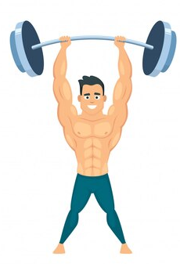
Prospérer par le changement
Anti-fragile
Les choses fragiles (porcelaine de Chine, portefeuilles d’investissements non diversifiés, mentalité de type « pourquoi moi ») se brisent facilement face à la pression, au chaos et à la volatilité.
Les éléments robustes ou résilients (morceau de métal, portefeuilles très diversifiés, stoïcisme) résistent au changement.
Les choses anti-fragiles (options, muscles, une mentalité de type « l’échec favorise la croissance ») se nourrissent du stress, de la volatilité et du changement. La fragilité signifie que vous avez plus à perdre qu’à gagner. L’anti-fragilité signifie que vous avez plus à gagner qu’à perdre.
Le concept a été élaboré par Nassim Nicholas Taleb et voici comment il le définit dans son livre intitulé « Antifragile » :
Certaines choses bénéficient des chocs; elles prospèrent et grandissent lorsqu’elles sont exposées à la volatilité, au hasard, au désordre et aux facteurs de stress et aiment l’aventure, le risque et l’incertitude. Pourtant, malgré l’omniprésence du phénomène, il n’y a pas de mot pour l’exact opposé de fragile. Appelons-le anti-fragile.

Slide 7
Anti-fragile
Shopify est anti-fragile Une entreprise qui tire avantage, s’épanouit et croît lorsqu’elle est exposée à la volatilité, au hasard, au désordre et aux facteurs de stress.

Slide 8
Accent sur les retombées

Slide 9
Accent sur les retombées
Quel est votre raison?
Tout le monde a le potentiel d’avoir un impact positif.
Les défis que vous acceptez et relevez, les projets sur lesquels vous choisissez de travailler et l’environnement que vous créez pour ceux qui vous entourent peuvent tous jouer un rôle. Il peut s’agir d’accomplir les tâches que personne d’autre ne veut faire et d’apprendre à dire « non » au besoin.
L’impact est la somme de toutes les décisions et les actions menant à un résultat positif net pour notre mission. Gardez cela en tête dans tout ce que vous faites.
Votre impact sera limité si vous agissez seul. Les meilleurs produits découlent d’un mélange d’idées, d’expériences et de perspectives. Vous devez comprendre les interdépendances de votre travail et son incidence sur le résultat final, tenir compte des points de vue des autres, éliminer les obstacles pour les autres et prioriser ce qui est le mieux pour l’organisation. C’est la voie de l’impact collectif.
Les meilleurs produits ont le plus d’impact. Ils mettent l’accent sur la résolution des problèmes les plus importants.

Slide 10
Apprentissage constant

Slide 11

Apprentissage constant
S’engager à apprendre
Comme le changement est constant, nous devons être des apprenants perpétuels et délibérés.
Les apprenants délibérés s’engagent à améliorer continuellement leurs compétences et leurs connaissances. C’est le travail de toute une vie.
Pour avoir le plus grand impact, cernez vos lacunes en matière de compétences et de connaissances, et améliorez-les. Soyez curieux à l’égard des choses que vous ignorez plutôt que de protéger ce que vous faites.
Soyez à la fois apprenant et enseignant. Apprendre de manière isolée ne fonctionne pas; nous devons nous enseigner entre nous et partager nos renseignements contextuels, nos apprentissages et nos erreurs, afin de ne pas les répéter. Nous devons apprendre des erreurs des autres sans porter de jugement. Nous devons fournir une rétroaction directe en temps réel en prenant soin des autres, et cherchez activement à apprendre et à croître en permanence.

Slide 12
Bâtir pour le long terme

Slide 13
Titre de la section de la diapositive
Des solutions qui peuvent s’adapter au changement
Efforcez-vous toujours de trouver la solution la plus simple. Les solutions complexes seront difficiles à mettre en œuvre.
Il est beaucoup plus difficile de trouver une solution simple qu’une solution complexe.
Cela est fondamentalement difficile parce que nous nous efforçons de résoudre des problèmes complexes. S’il n’y a pas de solution simple, recadrez le problème jusqu’à ce que vous en trouviez une.
Un résumé bien rédigé d’une page vaut beaucoup mieux qu’un document de 20 pages
Il faut optimiser la croissance à long terme par rapport à l’impact à court terme.
Décomposez votre solution à long terme (vision du produit) en plusieurs mises en œuvre plus petites (projets).

Slide 14

Titre de la section de la diapositive
Concentrez-vous sur le chemin à défricher
Lors de l’élaboration d’un produit, nous ne savons jamais (et nous ne devrions pas savoir) exactement à quoi il ressemblera en bout de ligne et comment nous y arriverons.
Nous devrions savoir quel est le problème à résoudre, nos objectifs et ambitions à cet égard, ainsi que l’orientation générale que nous préconiserons – c’est ce qu’on appelle le chemin à défricher.
Nous pouvons établir les étapes en cours de route qui nous mèneront dans la direction que nous devons suivre. Le chemin à défricher désigne tout travail qui nous permettra de nous rapprocher de notre destination prévue. C’est le parcours étape par étape vers la réussite à long terme.

Slide 15
Prendre rapidement de bonnes décisions

Slide 16
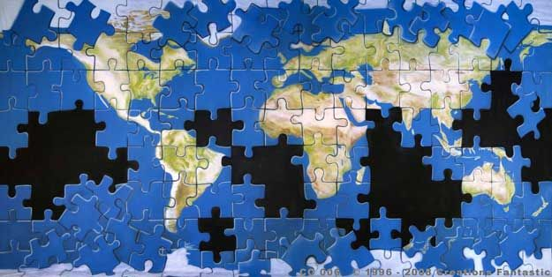
Titre de la section de la diapositive
Le travail que nous accomplissons est la somme des décisions que nous prenons
Pour prendre de bonnes décisions, vous devez faire une mise en contexte. Cherchez l’information dont vous avez besoin – soyez curieux, posez des questions, établissez des liens avec les autres, explorez d’autres points de vue et faites vos recherches.
Vous n’aurez pas toujours toute l’information, toutes les personnes ou tous les outils dont vous avez besoin. Acceptez ces contraintes et découvrez de nouvelles façons de faire les choses.
Trouvez un équilibre entre la collecte de renseignements contextuels suffisants pour prendre des décisions éclairées, et le fait de ne pas attendre trop longtemps avant que l’occasion soit passée. L’effort requis pour prendre une décision devrait être proportionnel à ce qu’il faut faire pour la renverser. Apprenez à prendre des décisions sans avoir toutes les pièces du casse-tête.
Les décisions doivent être prises par des personnes de confiance, qui possèdent le plus de renseignements contextuels. Ne cherchez pas à obtenir le consensus ou l’approbation de la majorité pour chaque décision. La prise de décision répartie permet d’agir rapidement et de s’adapter promptement à notre environnement changeant.

Slide 17
Idéation et itération

Slide 18
Idéation et itération
La créativité est une culture Agissez rapidement, échouez rapidement, apprenez et adaptez-vous pour essayer de nouvelles idées.

Slide 19
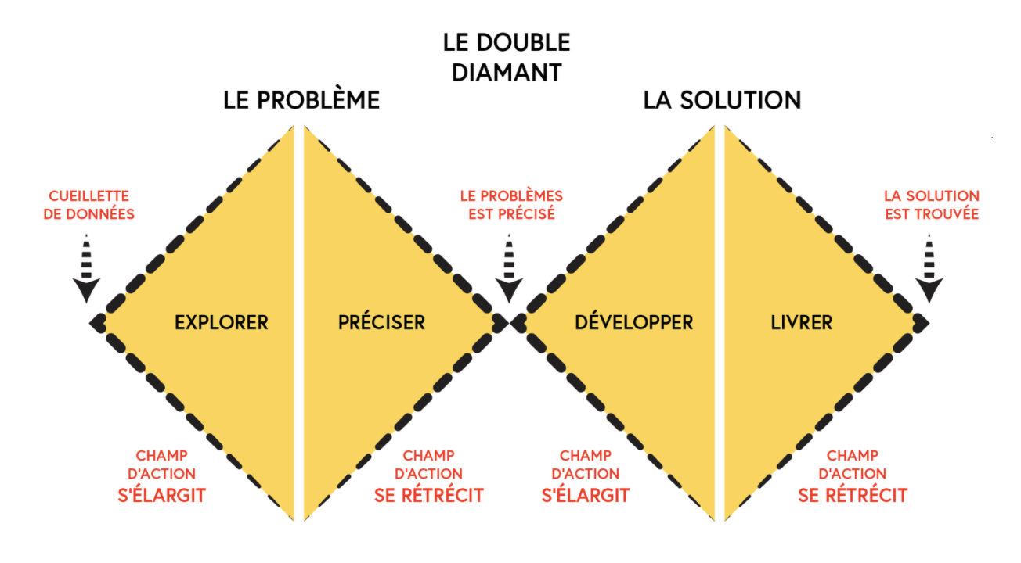

Slide 20
Itération et idéation
Expérimentation
La méthode scientifique existe depuis les années 1600.
Observer un problème
Poser une question
Formuler une hypothèse
Faire une expérience
Analyser les résultats
Essayer de nouveau ou continuer

Slide 21
Itération et idéation
Expérimentation
La méthode scientifique existe depuis les années 1600.
Observer un problème
Accent sur les retombées
Poser une question
Apprendre constamment
Formuler une hypothèse
Bâtir pour le long terme
Faire une expérience
Itérer
Analyser les résultats
Prospérer par le changement
Essayer de nouveau ou continuer
Prendre d’excellentes décisions

Slide 22
Secteurs privé et public

Slide 23
Accent sur les retombées
Résolution de problèmes
Les excellents produits devraient mettre l’accent sur la résolution de véritables problèmes, que ce soit dans le secteur privé ou public.
Nous ne pouvons créer les meilleurs produits qu’en comprenant sans relâche les difficultés des utilisateurs, en se souciant profondément d’eux et en étant déterminés à les aider à réussir à toutes les étapes du processus, peu importe le secteur.

Slide 24
Merci.

